Slide 1
Tiếng Việt
Mở rộng vốn từ về bạn trong nhà.
Biện pháp so sánh

Slide 2
1. Tìm từ ngữ về bạn trong nhà theo từng nhóm sau.
Vật nuôi | Đồ đạc
, chó, thỏ, chuột Ham-xtơ, các loại cá, trâu, bò, gà, vịt,…
, ti vi, tủ lạnh, bàn, ghế, nồi cơm điện, bếp ga, giá sách,…
M: mèo
M: quạt điện

Slide 3
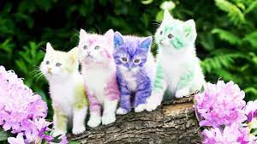
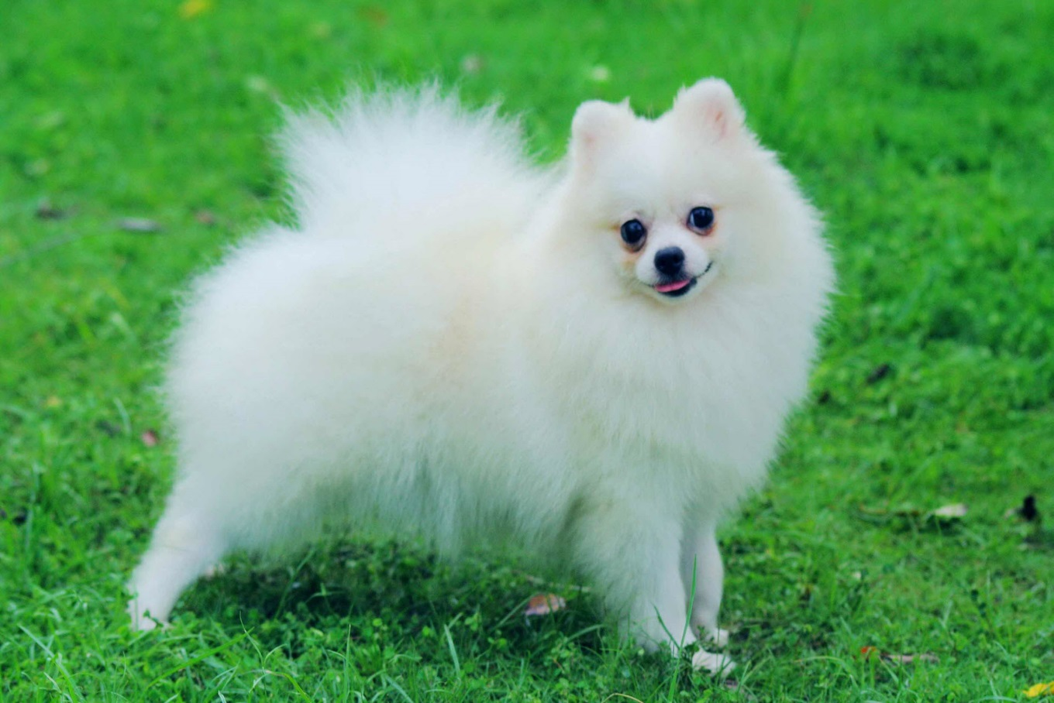
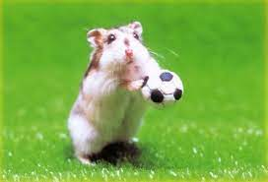
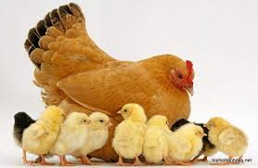
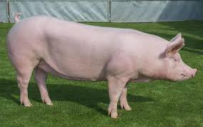
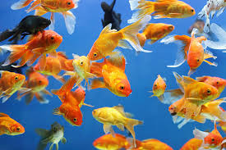
Một số hình ảnh vật nuôi

Slide 4
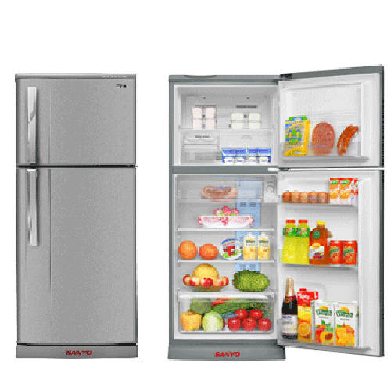
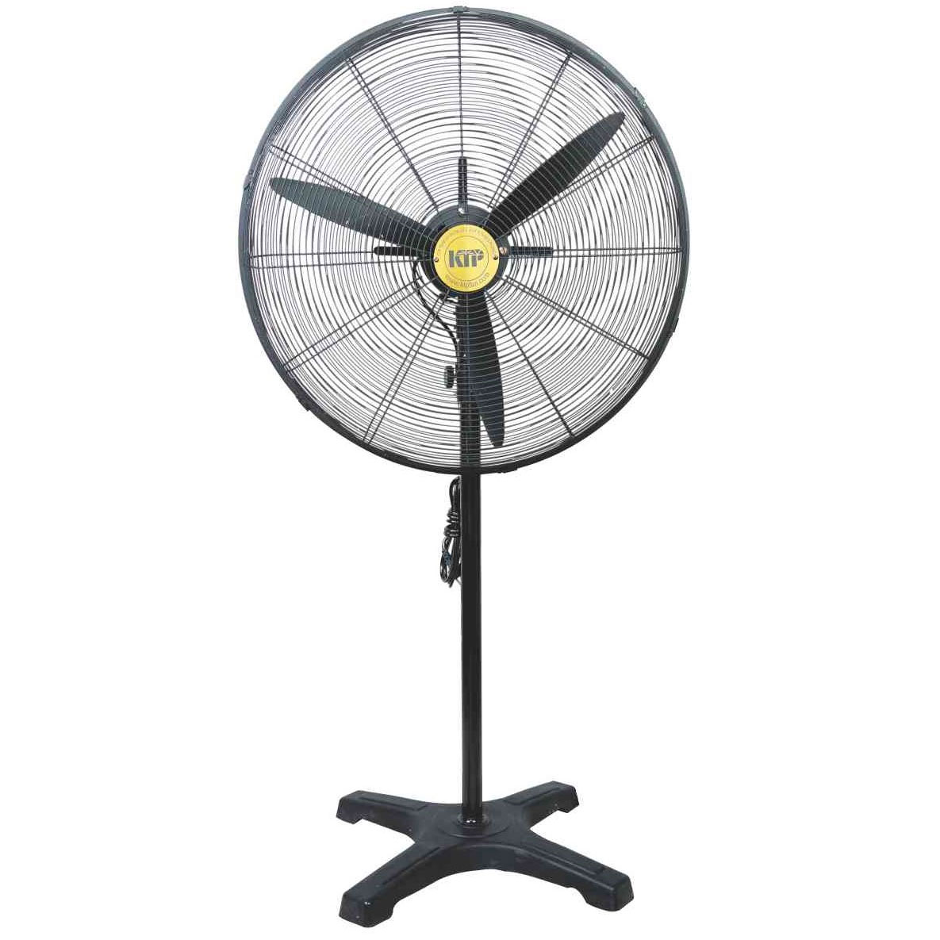
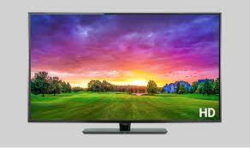
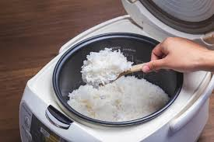
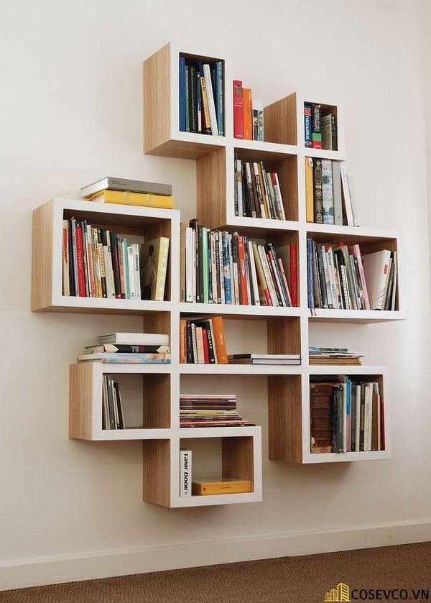
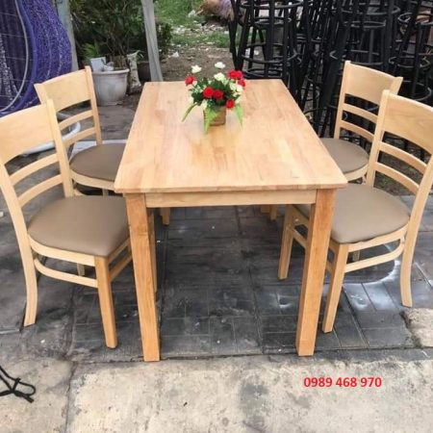
Một số hình ảnh đồ đạc

Slide 5
2. Đọc đoạn văn dưới đây và trả lời câu hỏi:
Nhà Thuỷ ở ngay dưới thuyền. Con sông thân yêu, nơi có “nhà” của Thuỷ ấy, là sông Hồng. Lòng sông mở mênh mông, quãng chảy qua Hà Nội càng mênh mông hơn. Mỗi cánh buồm nổi trên dòng sông, nom cứ như là một con bướm nhỏ. Lúc nắng ửng mây hồng, nước sông nhấp nháy như sao bay.
(Theo Phong Thu)
cánh buồm nổi trên dòng sông con bướm nhỏ
nước sông nhấp nháy sao bay

Slide 6

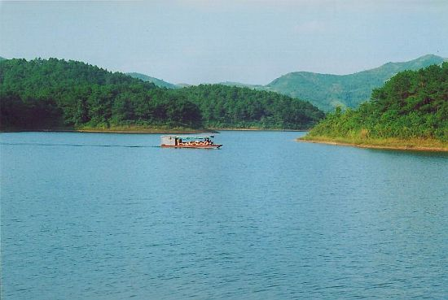
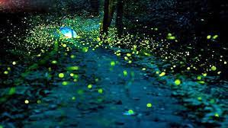

Slide 7
3. Tìm hình ảnh so sánh trong đoạn thơ dưới đây và nêu tác dụng của nó.
1. Cau cao cao mãi
Tàu vươn giữa trời
Như tay xoè rộng
Hứng làn mưa rơi
(Ngô Viết Dinh)
2. Sân nhà em sáng quá
Nhờ ánh trăng sáng ngời
Trăng tròn như cái đĩa
Lơ lửng mà không rơi.
(Nhược Thuỷ - Phương Hoa)
3. Sương trắng viền quanh núi
Như một chiếc khăn bông
Ồ, núi ngủ lười không!
Giờ mới đang rửa mặt.
(Thanh Hào)
4. Một hôm mặt đất
Mọc lên cái cây
Cái cây bé nhỏ
Lá mềm như mây.
(Lâm Thị Mỹ Dạ)

Slide 8
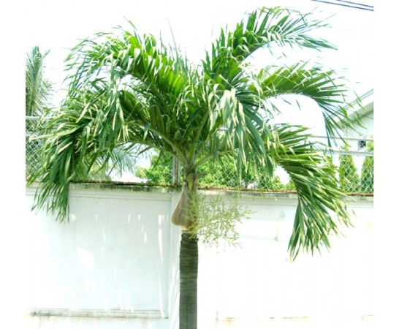
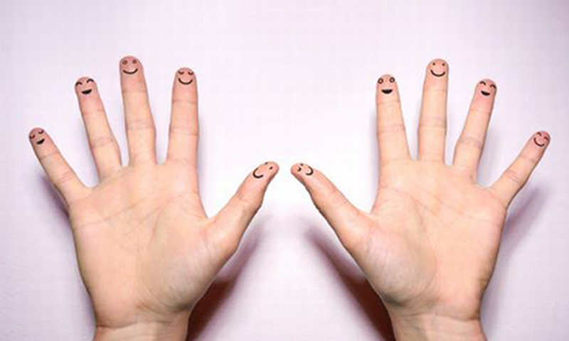
3. Tìm hình ảnh so sánh trong đoạn thơ dưới đây và nêu tác dụng của nó.
1. Cau cao cao mãi
Tàu vươn giữa trời
Như tay xoè rộng
Hứng làn mưa rơi
(Ngô Viết Dinh)
Hình ảnh so sánh:
Tàu cau như tay xoè rộng hứng mưa

Slide 9
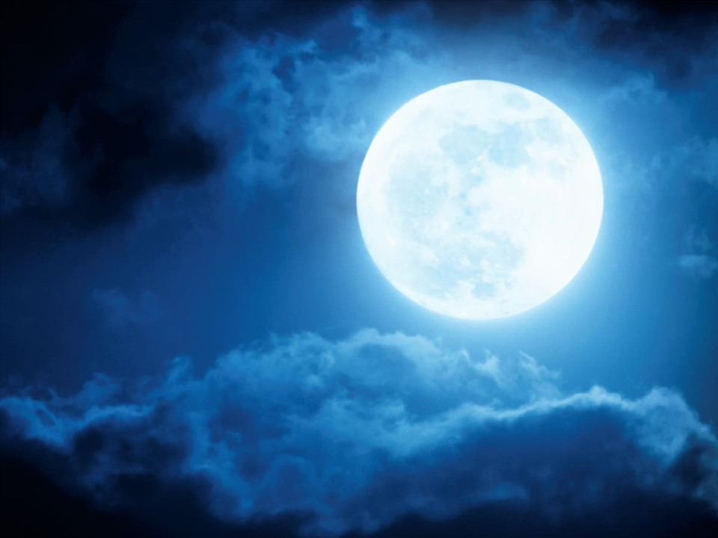
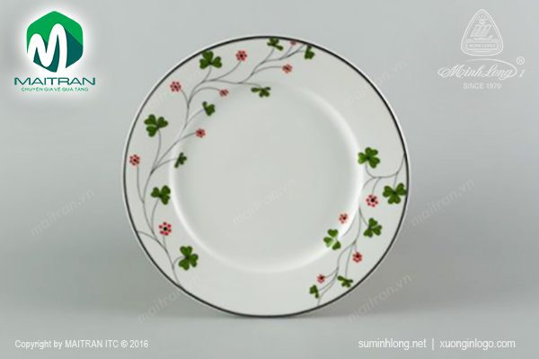
3. Tìm hình ảnh so sánh trong đoạn thơ dưới đây và nêu tác dụng của nó.
2. Sân nhà em sáng quá
Nhờ ánh trăng sáng ngời
Trăng tròn như cái đĩa
Lơ lửng mà không rơi.
(Nhược Thuỷ - Phương Hoa)
Hình ảnh so sánh:
Trăng tròn như cái đĩa

Slide 10
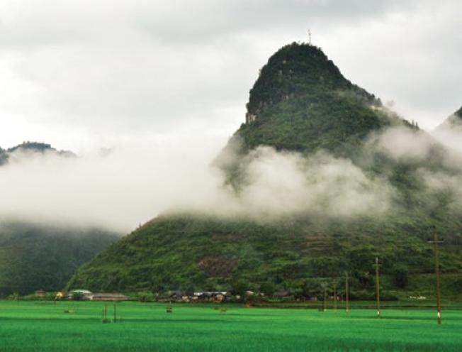
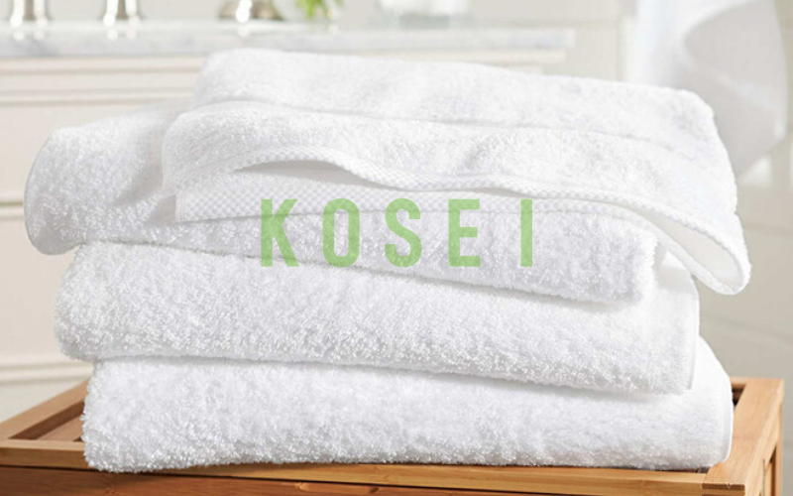
3. Tìm hình ảnh so sánh trong đoạn thơ dưới đây và nêu tác dụng của nó.
3. Sương trắng viền quanh núi
Như một chiếc khăn bông
Ồ, núi ngủ lười không!
Giờ mới đang rửa mặt.
(Thanh Hào)
Hình ảnh so sánh:
Sương trắng viền quanh núi như một chiếc khăn bông

Slide 11

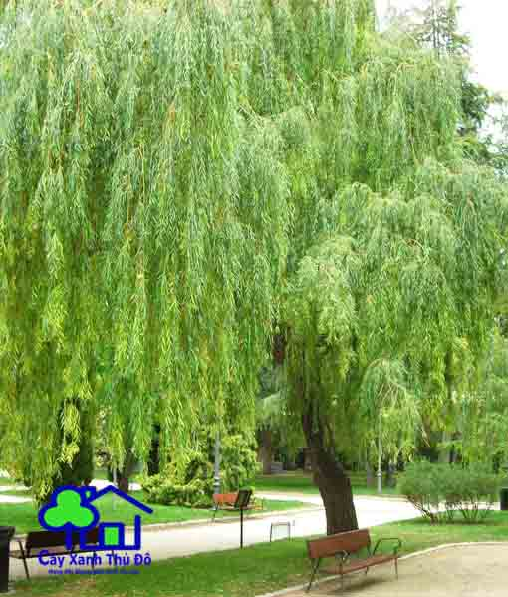
3. Tìm hình ảnh so sánh trong đoạn thơ dưới đây và nêu tác dụng của nó.
4. Một hôm mặt đất
Mọc lên cái cây
Cái cây bé nhỏ
Lá mềm như mây.
(Lâm Thị Mỹ Dạ)
Hình ảnh so sánh:
Lá cây mềm như mây

Slide 12
Tác dụng của các hình ảnh so sánh:
- Làm cho câu văn, câu thơ cụ thể, sinh động, dễ cảm nhận, dễ hiểu hơn.

Slide 13
CỦNG CỐ - DẶN DÒ:
Em hãy đặt 1 câu có sử dụng hình ảnh so sánh.

